Slide 1
第 四章 光现象
第4节 光的折射

Slide 2
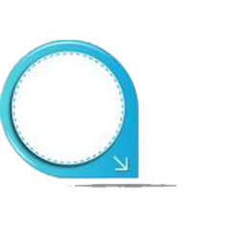

学 习 目 标
1．了解光的折射现象，通过实验探究了解光折射时的特点。
2．知道光在发生折射时，光路是可逆的。
3．能够利用所学知识解释生活中的折射现象。

Slide 3
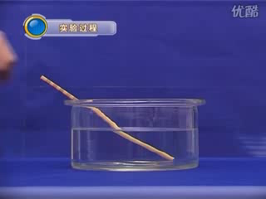
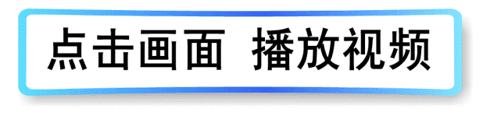
新 课 引 入

Slide 4
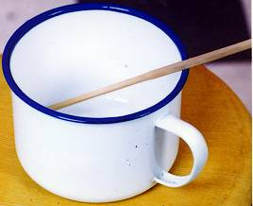
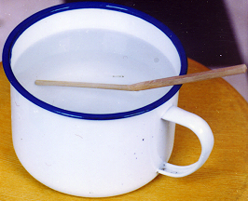
自 主 探 究
筷子看上去是弯折的，是不是光在水面处发生了某种变化？
Notes:
必须要做实验，可以用实验室的光具盘来做。

Slide 5
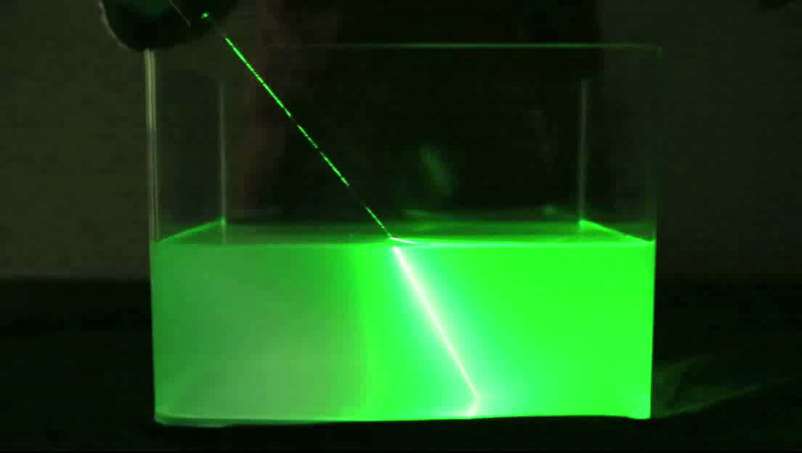
一、光的折射

Slide 6
光从一种介质斜射入另一种介质时，传播方向会发生改变，这种现象叫做光的折射。

Slide 7
光 的 折 射有关名词
M
法线
i
入射角
空气
入射光线
界面
玻璃
折射光线
γ
折射角
N
法线：过入射点和界面（两种介质的分界面）垂直的直线。
入射角：入射光线与法线的夹角。
折射角：折射光线与法线的夹角。

Slide 8
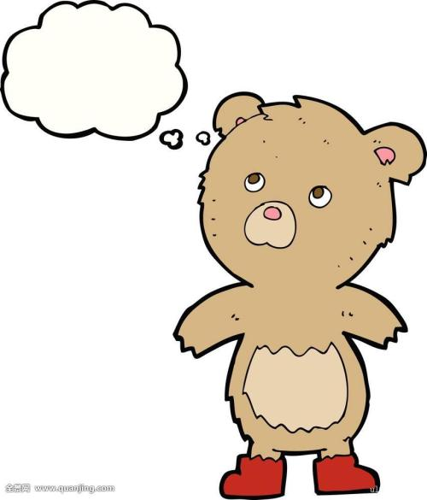
光的反射中“一点”、“两角” “三线”指的是什么？
“一点”：入射点
“两角”：反射角和入射角
“三线”：反射光线、入射光线和法线
在光的折射中又分别指的是什么呢？

Slide 9
折射中的“一点”、“两角” 、“三线”
N
一点：入射点（O）
A
入射角i
折射角r
两角
入射光线
入射角i
空气
∟
O
水
入射光线（AO）
法线（NM）
折射光线（OB）
三线
折射光线
折射角r
M
B

Slide 10
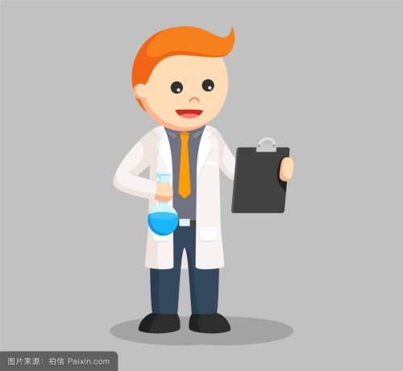
二、探究光的折射规律
（一）提出问题
（二）设计实验
光在发生折射时遵守什么样的规律？
现有以下器材：玻璃水槽、水、装有分光器的激光笔、量角器等。

Slide 11
（三）进行实验
1．把激光斜照向水槽，找出入射光线、法线、折射光线，观看三线关系。
2．用量角器多次量出入射角和折射角并将数据记录在实验表格内。
3．观察光线沿折射光线入射时的路径。

Slide 12
（四）实验结论
光的折射规律
（三线共面）
1．折射光线、入射光线和法线在同一平面内。
2．折射光线和入射光线分居在法线两侧。
（两线分居）
3．(1)光从空气斜射入水中，折射角小于入射角；
（空气中的角总是大角）
(2)光从水斜射向空气时，折射角大于入射角；
(3)垂直射入时，传播方向不变。
（光路可逆）
4．在光的折射中光路是可逆的。

Slide 13

折射光线
法线
折射角
A
N
折射中光路是可逆的
空气
∟
$$O$$
入射光线
水
入射角
N`
B

Slide 14
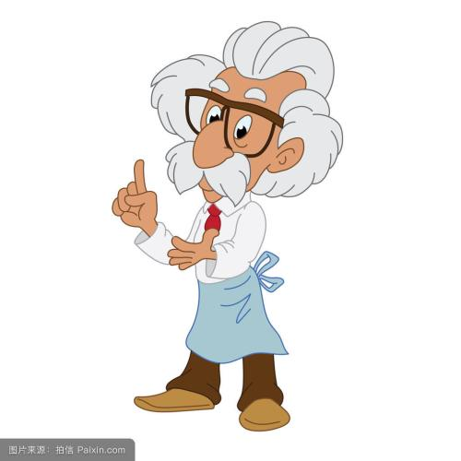
对比与思考
光反射时
反射光线、入射光线和法线在同一平面内；
反射光线和入射光线分别位于法线两侧；
反射角等于入射角。
在光反射时，光路是可逆的。
折射
？
√
折射
？
折射
√
×
折射
？
√
折射
？

Slide 15
练习
画出光线进入水中的大致方向
画出光线进入空气中的大致方向
∟
∟

Slide 16

三、光的折射应用
用光的折射知识解释日常生活中的光现象
1．筷子变弯
由于人眼的“视觉直进”的功能,觉得光线总是沿直线射入人眼的。进入眼睛的光线是A点发出的光线“拐弯”后进入人眼的,但眼睛觉得光线是从A₁点射过来的。事实上并不存在发光的A₁点，A₁点是A点的虚像点。
法线
A₁
A

Slide 17
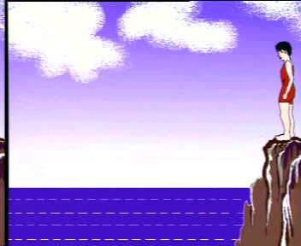
看起来不深呀！……
2.池塘变浅

Slide 18
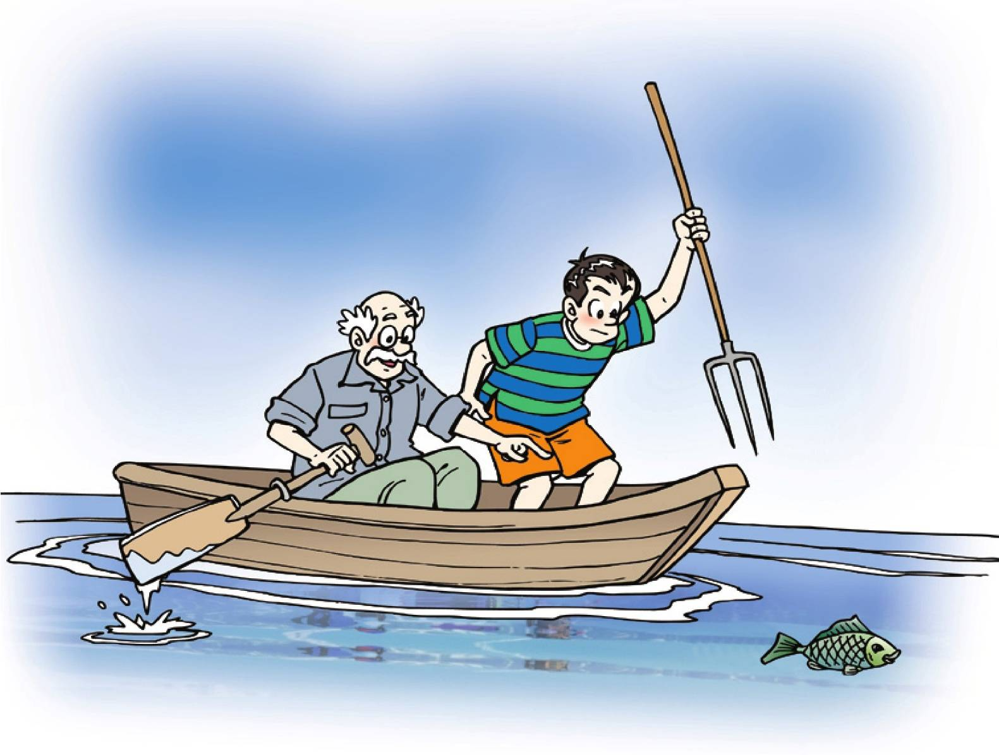
3.叉鱼

Slide 19
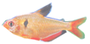
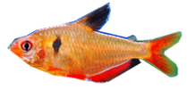
法线
有经验的渔民都知道，只有瞄准鱼的下方才能把鱼叉到。
因为我们看到的是鱼的虚像,真正的鱼在像的下方。

Slide 20
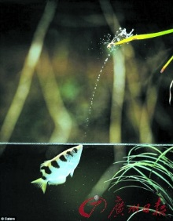
练习
射水鱼看到水面上的物体，看到的位置比实际位置_____
“偏高”？
“偏矮”？

Slide 21
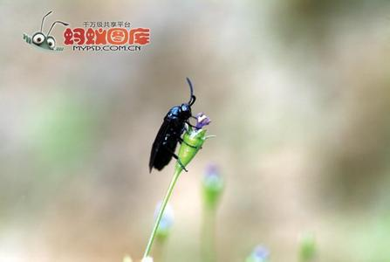
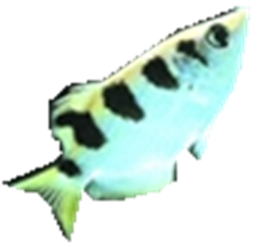
A'
偏高
A
水中看水面上物体的光路图

Slide 22
4．海市蜃楼
光经过不均匀的大气时发生折射，形成的虚像。

Slide 23
课 堂 小 结
定义：光从一种介质斜射入另一种介质时，传播方向发生了偏折。
一般规律：（空气→其它介质）
①折射光线、入射光线和法线在同一平面内
②折射光线和入射光线分居法线两则
③折射角小于入射角
④光线垂直入射到介质表面时，传播方向
不改变
⑤在折射时光路是可逆的
现象： 1．池水变浅 2．筷子变弯 3．海市蜃楼
光
的
折
射
法
N
入
i
N
P
Q
N'
N'
折
2．空气中的角总是大角
1．三线共面，两线分居，两角不等
技巧点拨：

Slide 24
课 堂 练 习
C
１.如图所示，正确表示光从空气斜射入水中的是（ ）
空气
空气
空气
空气
水
水
水
水
A
B
C
D
传播方向
0
２.当光线垂直入射时, 不改变,这时入射角是 度,
折射角是____度。
0

Slide 25
３．下列各现象中，属于光的折射现象的是（ ）
A．我们能从不同方向看见本身不发光的物体
B．人站在湖边看到湖中的鱼
C．黑板某部分“反光”看不清上面的字．
D．夜晚，在路灯下出现人的影子
B
４．下列现象中，不属于光的折射现象的是（ ）
A．盛了水的碗，看上去碗底变浅了
B．晴天看见“白云”在水中飘动
C．一端放入水中的铅笔看起来在水面被折断了
D．透过一张透明塑料纸上的水珠看到字放大了
B

Slide 26
５．当光从空气斜穿过一块玻璃时，光传播的路线将会怎样呢？
空气
玻璃
∟
∟
射入的光线与射出的光线不在同一直线上，但两条光线平行。

Slide 27
6．当光穿过下面的一块玻璃时，光将会怎样传播呢？画出光路图。
∟
∟

